Slide 1



TECNOLÓGICO NACIONAL DE MÉXICO
UNIDAD ACADÉMICA VENUSTIANO CARRANZA
“INGENIERÍA EN SISTEMAS COMPUTACIONALES”
GESTION DE PROYECTOS DE TI
ACTIVIDAD
ACTIVIDAD 2.2 –REPORTE DE PRACTICA
PRESENTA
SEMESTRE | SEPTIMO
NOMBRE DEL ALUMNO | MATRICULA
Rafael Aquino Villanueva | 231260073
DOCENTE
ING. FRANCISCO JAVIER MINGO VELAZQUEZ
23 DE AGOSTO DE 2026 VENUSTIANO CARRANZA, CHIAPAS

Slide 2
Introducción
Se continúa la gestión de los tres proyectos formalizados en la Unidad 1 y que ahora se utilizan Scrum, Kanban y PMBOK para planificar, organizar y controlar las actividades.

Slide 3
Objetivo
Aplicar Scrum, Kanban y PMBOK para organizar, supervisar y documentar el avance de tres proyectos de simulación, estableciendo actividades, responsables, evidencias, criterios de aceptación y mecanismos de seguimiento.

Slide 4
justificación
La aplicación conjunta de Scrum, Kanban y PMBOK permite gestionar los tres proyectos de simulación de manera organizada y verificable. Scrum facilita la comunicación y el seguimiento periódico con las personas ejecutoras; Kanban permite visualizar el estado de las actividades e identificar pendientes, revisiones y bloqueos; mientras que PMBOK proporciona una estructura formal para documentar el inicio, la planificación, la ejecución, el monitoreo y el cierre de cada proyecto.

Slide 5
Proyectos gestionados
Proyecto / ejecutor | Acta | Fecha límite
Taller de electrónica · Roberto | ACTA-003 | 11/10/2026
Taller mecánico · Brandon | ACTA-001 | 14/10/2026
Planta embotelladora · Josefina | ACTA-002 | 12/10/2026
Documentación | PLAN-001 a PLAN-003 | Vigente
Corte del reporte | Seguimiento inicial | 29/08/2026
Los tres proyectos cuentan con levantamiento, Acta de Inicio y Plan de Trabajo

Slide 6
Metodologías utilizadas
Scrum
Comunicación y seguimiento frecuente mediante llamadas, WhatsApp y revisión de evidencias.
Kanban
Visualización de actividades pendientes, en proceso, en revisión, bloqueadas y completadas.
PMBOK
Organización formal del proyecto en inicio, planificación, ejecución, monitoreo y control, y cierre

Slide 7
SECCIÓN SCRUM
Aplicación en los tres proyectos
Cómo se aplica
Scrum se utiliza como mecanismo de coordinación y seguimiento. El Project Manager mantiene contacto frecuente con las personas ejecutoras, revisa avances, identifica bloqueos y solicita evidencias verificables.
Aplicación práctica
— Seguimientos breves mediante llamadas telefónicas y mensajes de WhatsApp.
— Registro de cada Daily Scrum en Monday.com.
— Revisión de lo realizado, lo siguiente y los bloqueos.
— Actualización del tablero después de cada evidencia.

Slide 8
Roles de Scrum
Rol | Responsable | Función principal
Scrum Master | Rafael Aquino Villanueva | Facilitar seguimiento y resolver bloqueos
Personas ejecutoras | Brandon, Josefina y Roberto | Desarrollar y evidenciar el avance
Product Owner | Usuario de cada proceso | Validar necesidades y resultados
Evento | Daily Scrum | Comunicar avance, siguiente paso y bloqueo
Evidencia | Monday.com | Conservar el seguimiento verificable
Los roles se adaptan al contexto académico: el Project Manager coordina el trabajo y cada persona ejecutora desarrolla su proyecto de simulación.

Slide 9
Daily Scrum
Medios utilizados
— Llamadas telefónicas para resolver dudas y revisar avances.
— WhatsApp para enviar documentos, confirmar actas y recibir evidencias.
— Monday.com para registrar fecha, estado y detalle.
Regla de registro
Cuando no existe comunicación, se anota: “No se realizó comunicación con la persona ejecutora. El Project Manager revisó y actualizó la documentación y el tablero del proyecto”.

Slide 10
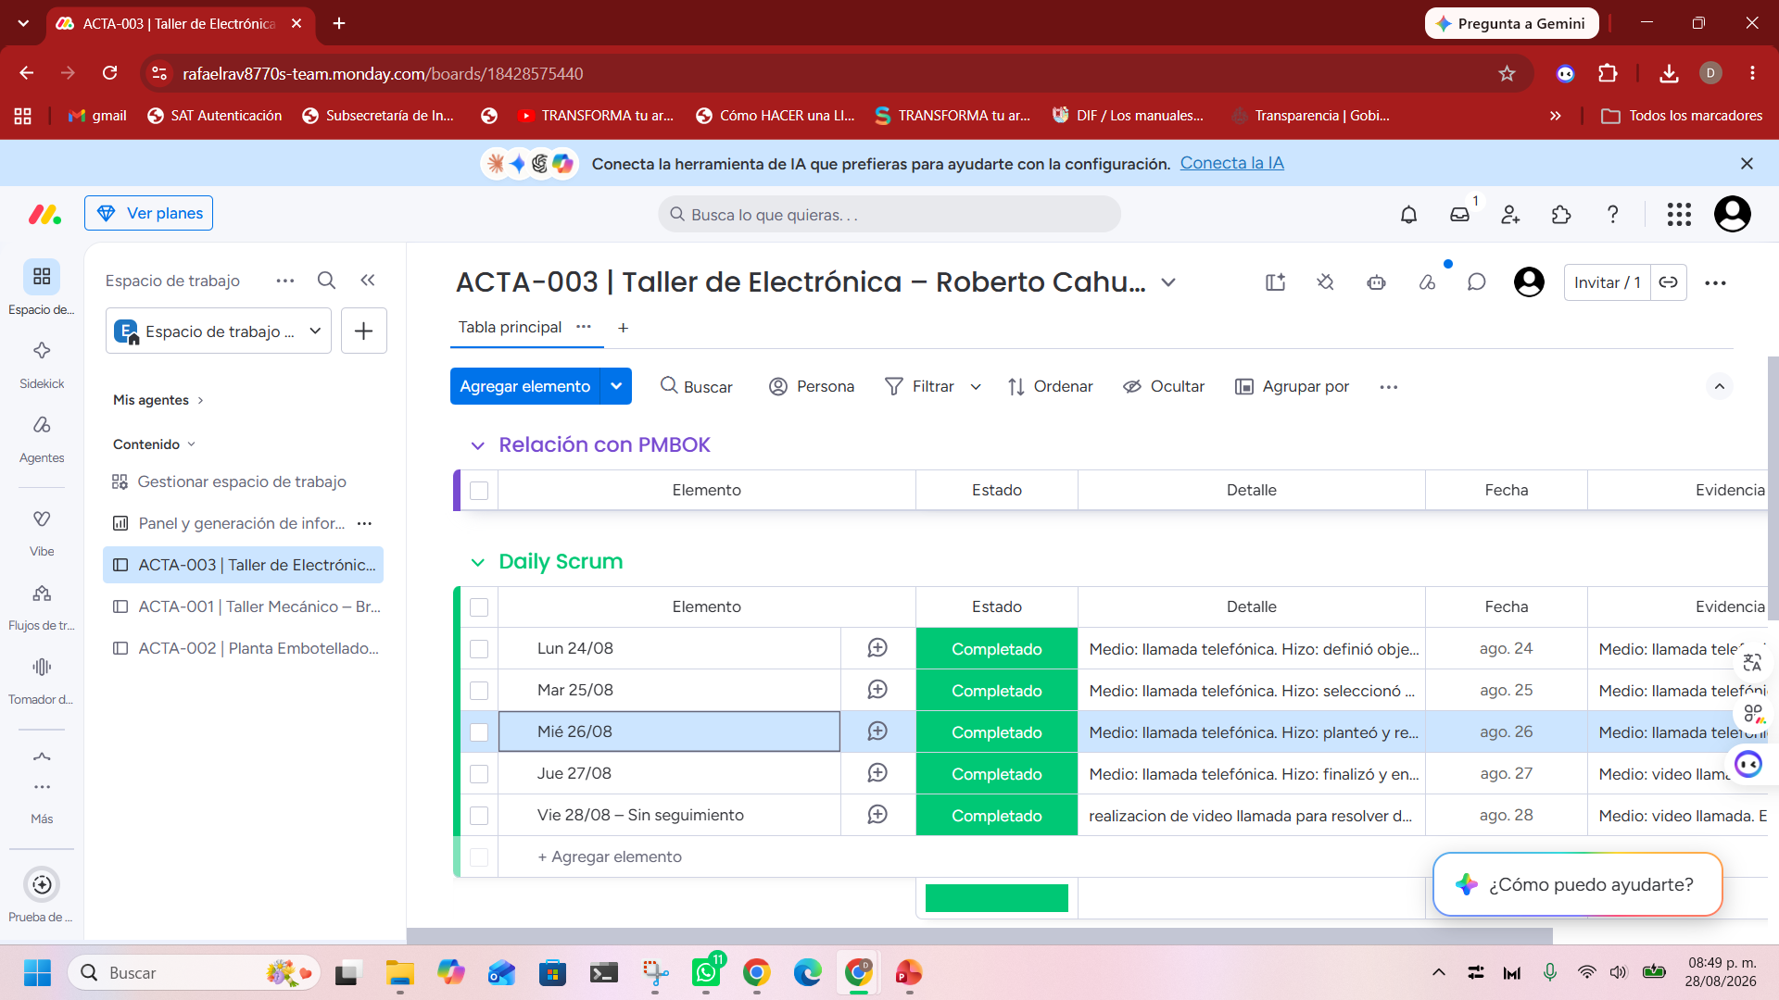
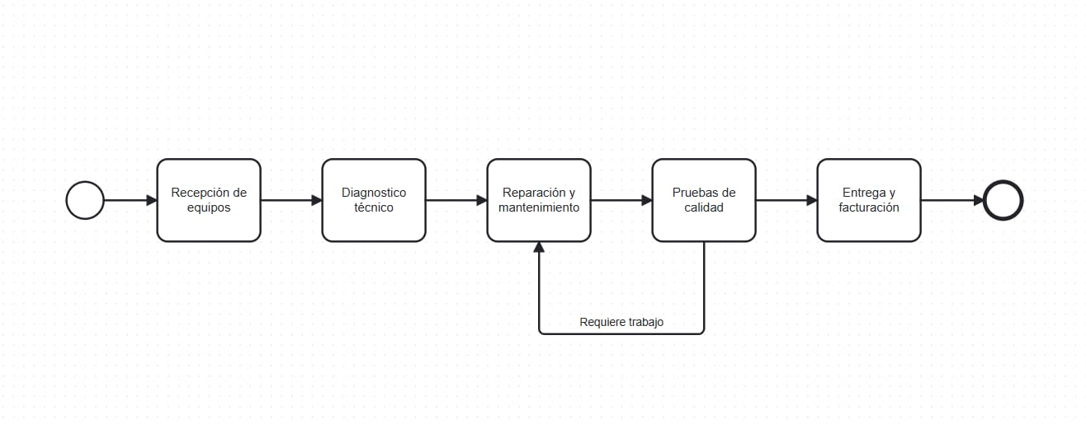
Evidencia del Daily Scrum
Seguimiento registrado del 24 al 28 de agosto
Primer diagrama entregado por Roberto el 27 de agosto de 2026.
Las evidencias muestran el registro en Monday.com y la recepción de un entregable verificable. Los días sin comunicación se documentan sin inventar actividades.

Slide 11
Aplicación de Kanban
Estados utilizados
— Pendiente: actividad todavía no iniciada.
— En proceso: trabajo actualmente en desarrollo.
— En revisión: entregable recibido y pendiente de validación.
— Bloqueado: existe una dependencia o dato faltante.
— Completado: actividad terminada con evidencia verificable.
El estado cambia únicamente cuando existe información real que lo justifique.

Slide 12
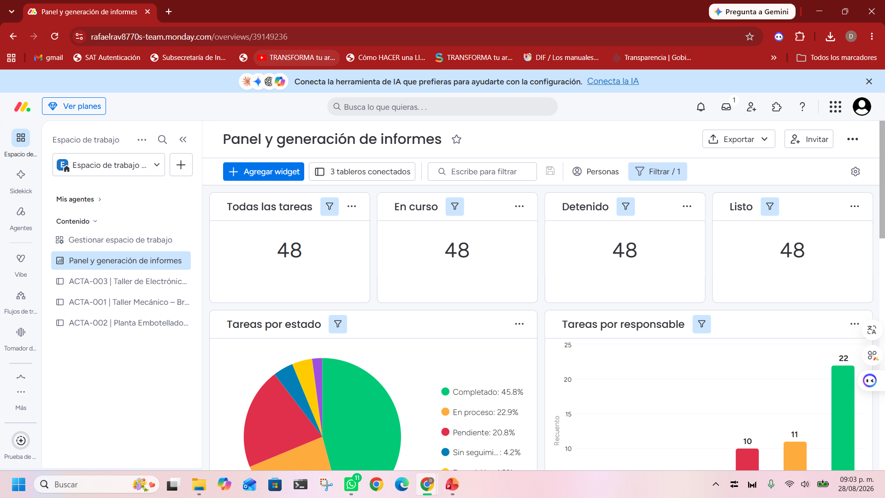
Tablero general de seguimiento
El tablero concentra las actividades de los tres proyectos y permite distinguir avances, revisiones y bloqueos. La evidencia visual disponible corresponde al corte del 29/08/2026.
Panel general de seguimiento de los tres proyectos en Monday.com

Slide 13
Kanban de Brandon
Estado: EN PROCESO
Actividad actual: modelo conceptual y diseño de la aplicación.
Avance registrado: definición del proceso, recursos y servicios; corrección de fechas del cronograma.
Próxima evidencia: diseño o diagrama de clases y estructura del proyecto Java.
Criterio: cubrir registro, cola y asignación de mecánicos.
Notes:
.

Slide 14
Kanban de Josefina
Estado: BLOQUEADO
Prioridad: definir cantidad de empleados, tasa de llegada, tipo de limpieza y tiempo de tapado.
También debe confirmarse la herramienta que ejecutará la simulación.
Próxima evidencia: ficha de parámetros y confirmación de una herramienta definitiva.
Sin estos datos no debe iniciar la construcción del modelo.

Slide 15
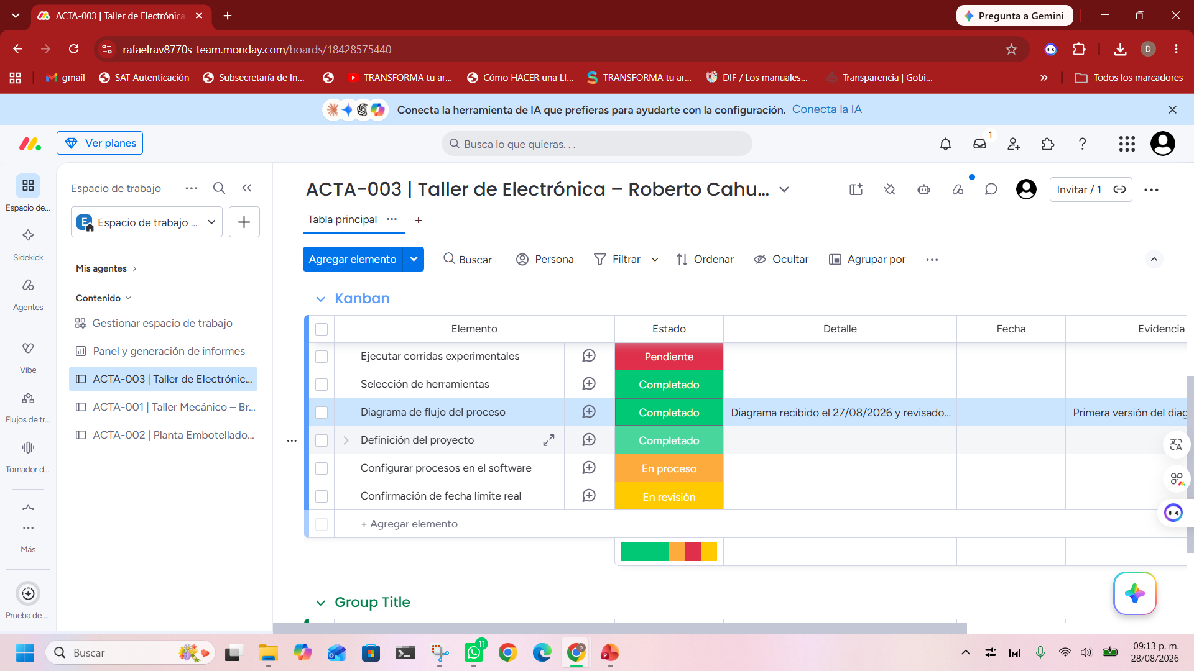
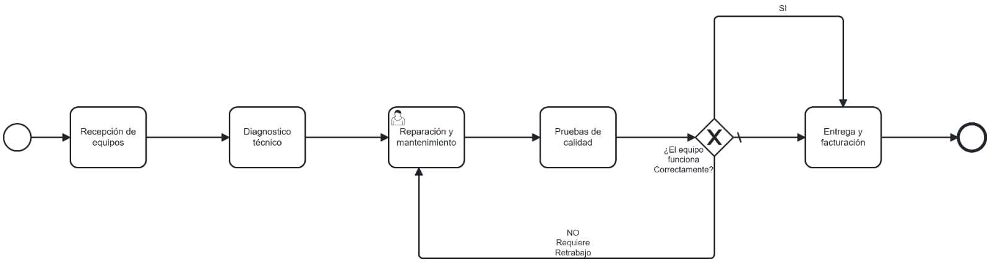
Kanban de Roberto
Diagrama entregado el 28/08/2026
Registro de seguimiento y estado del entregable
Estado: completado. Falta representar Pruebas de calidad como decisión con salidas “Aprobado” y “Requiere retrabajo”; el retrabajo debe regresar a reparación.

Slide 16
Aplicación de PMBOK
Grupos de procesos utilizados
1. Inicio: levantamientos y Actas de Inicio.
2. Planificación: planes, cronogramas, entregables y riesgos.
3. Ejecución: desarrollo de diagramas, modelos y simulaciones.
4. Monitoreo y control: Daily Scrum, Kanban y revisión de evidencias.
5. Cierre: aceptación de resultados, conclusiones y expediente final.

Slide 17
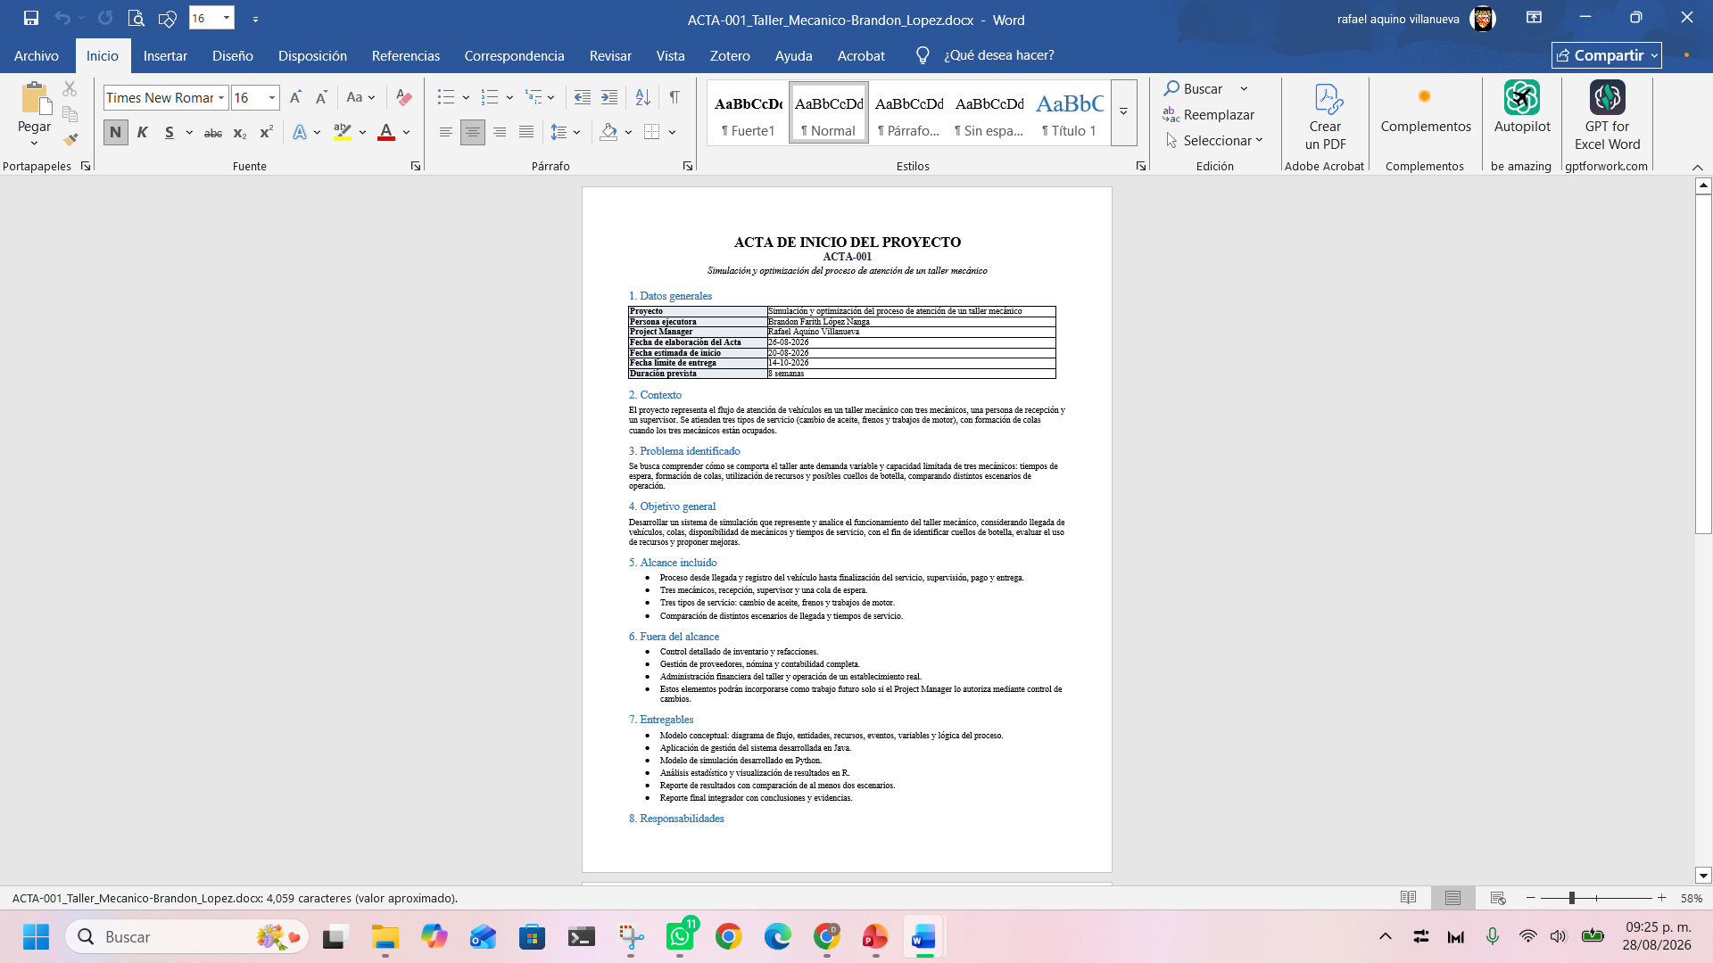
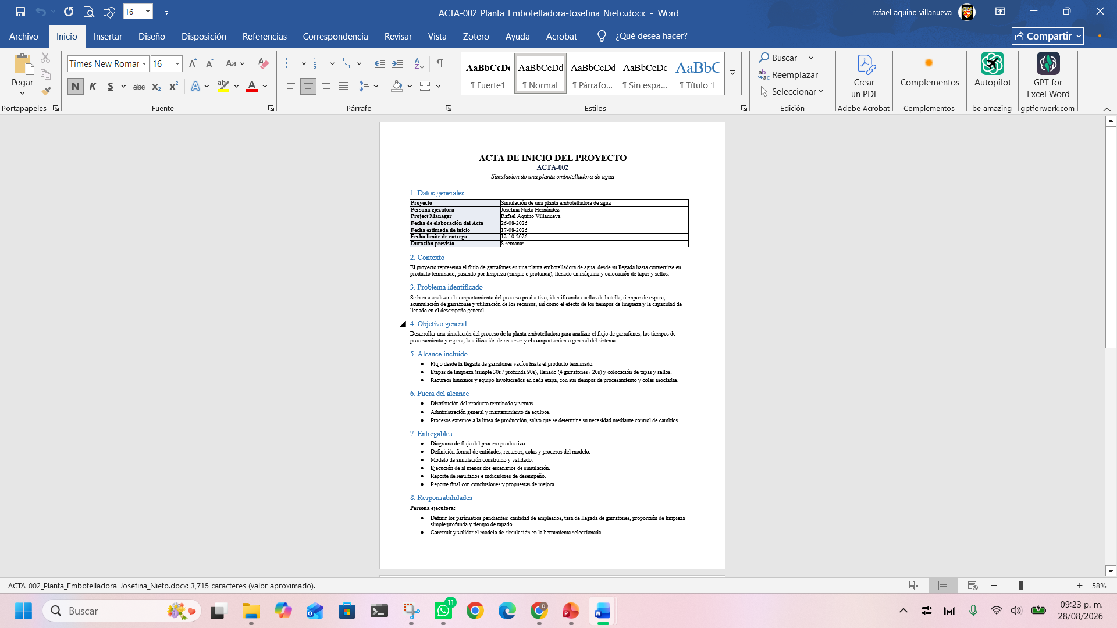
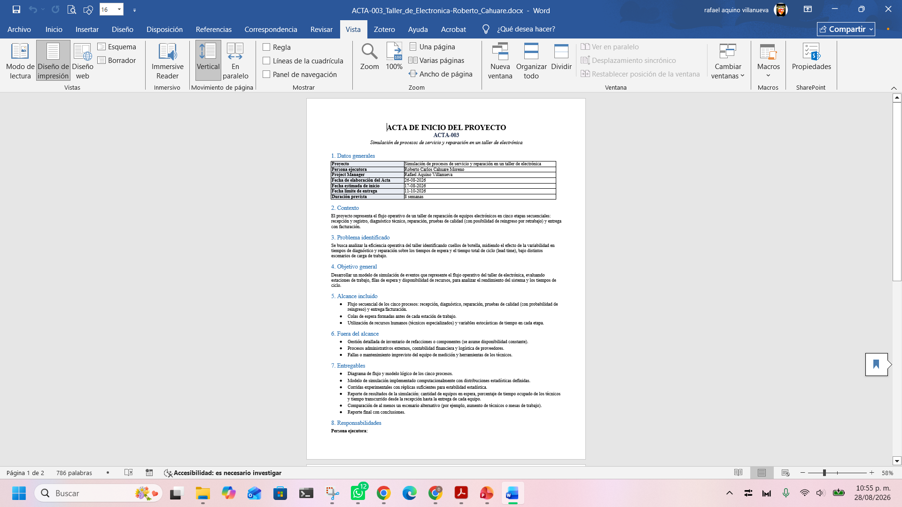
PMBOK: Inicio
ACTA-001 · Taller mecánico
En la fase de inicio se formalizaron alcance, objetivos, entregables, responsabilidades y criterios de aceptación. ACTA-001,ACTA-002 y ACTA-003 fueron aprobadas;
ACTA-002 · Planta embotelladora
ACTA-003 · taller de electrónica

Slide 18
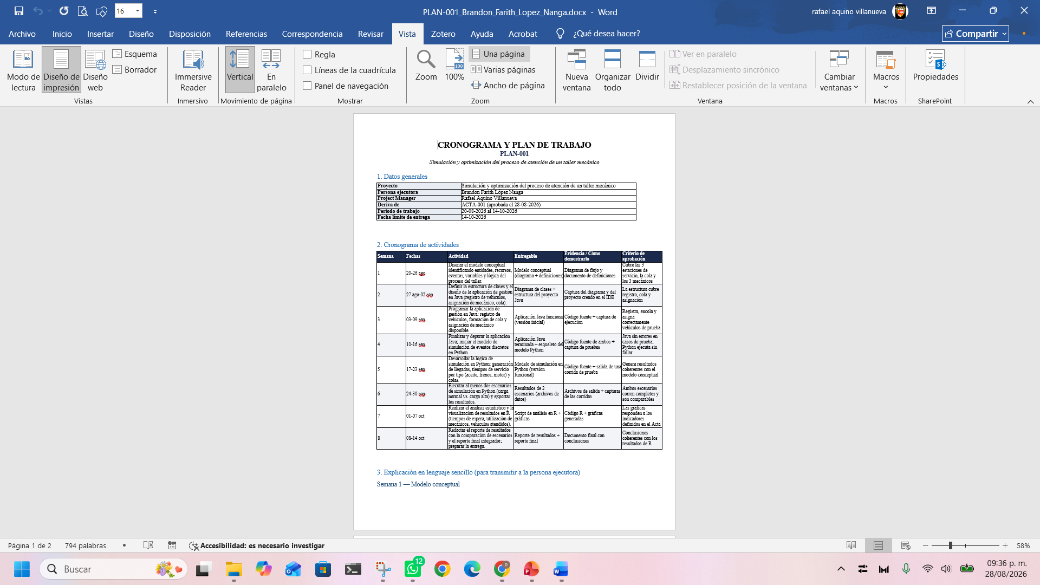
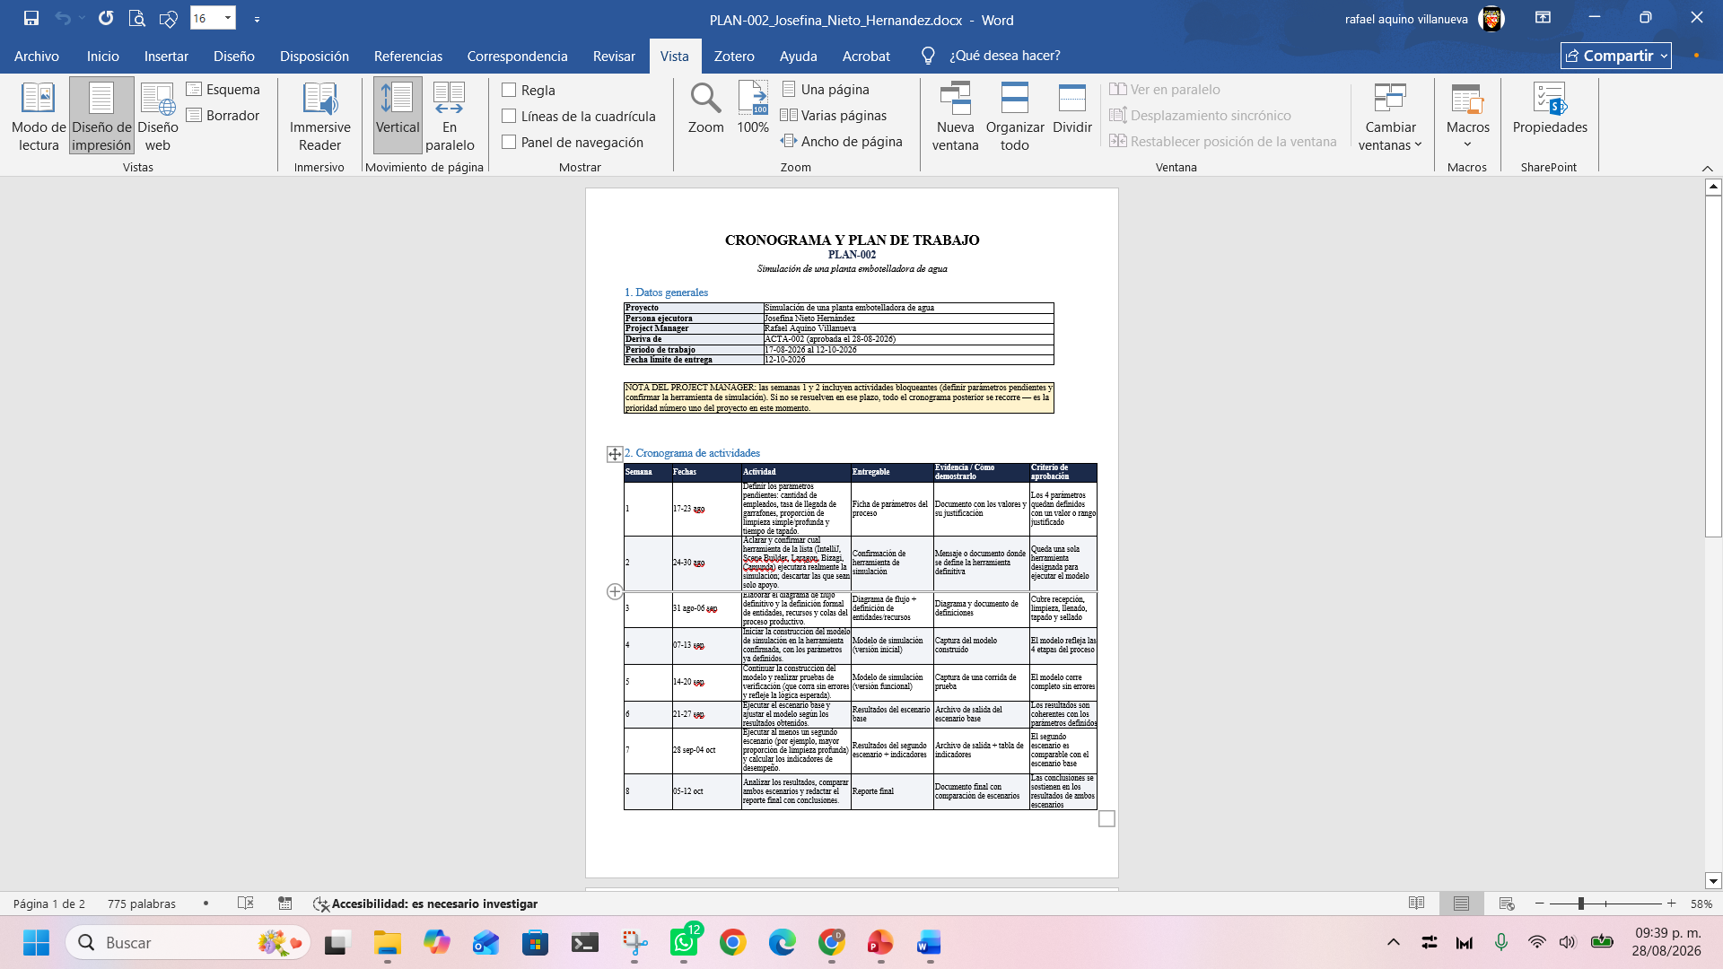
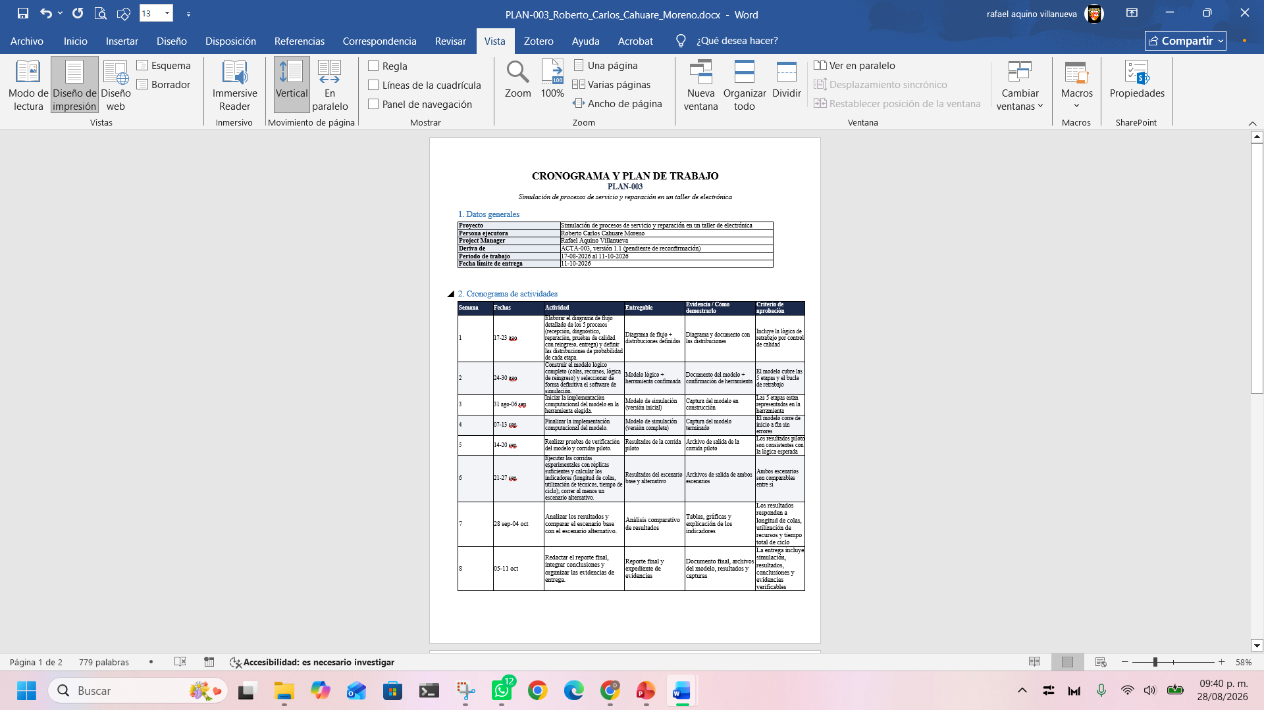
PMBOK: Planificación
Los planes definen actividades semanales, entregables, evidencias, criterios de aprobación y riesgos.
PLAN-001 · Brandon
PLAN-002 · Josefina
PLAN-003 · Roberto

Slide 19
PMBOK: Ejecución
Actividades iniciadas
— Brandon: modelo conceptual y diseño de la aplicación de gestión.
— Josefina: definición de parámetros y selección de herramienta.
— Roberto: elaboración y corrección del diagrama de flujo.
Condición de avance
Cada actividad debe producir un entregable verificable antes de marcarse como completada en Monday.com.

Slide 20
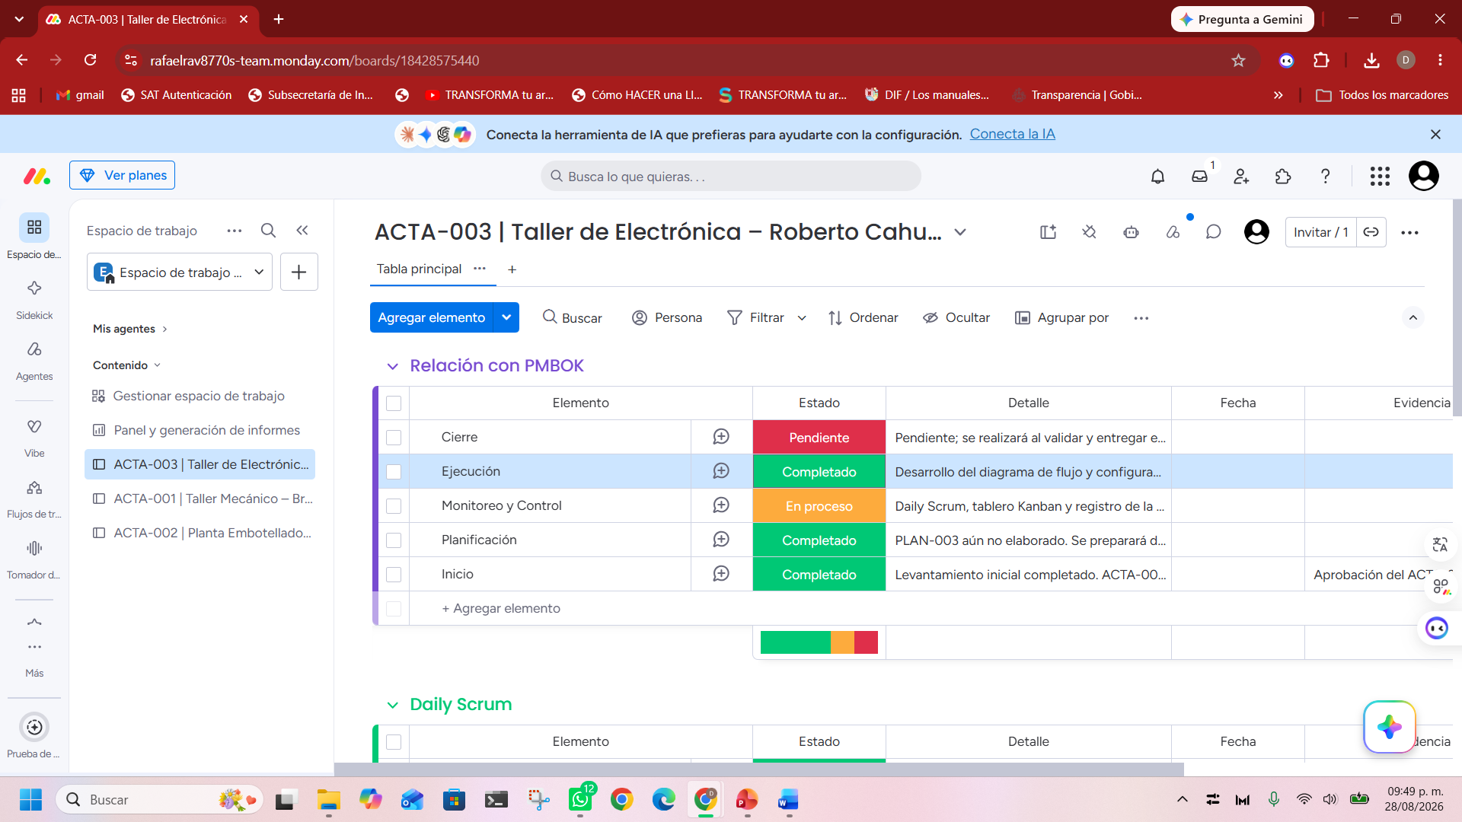
PMBOK: Monitoreo y control
Antes
Despues
Seguimiento de las fases y actualización de estados en Monday.com.
Revisión y propuesta de corrección del primer entregable recibido.
El Project Manager registra avances, revisa entregables, identifica bloqueos, controla riesgos y solicita correcciones. El diagrama de Roberto permanece en revisión hasta que la decisión de “Pruebas de calidad” y el retorno por retrabajo sean validados.

Slide 21
PMBOK: Cierre
Estado: TODAVÍA NO REALIZADO
Los tres proyectos continúan en ejecución.
La fase de cierre se completará cuando se entreguen las simulaciones, resultados, conclusiones y evidencias finales.
También deberá registrarse la aceptación de cada entregable, las lecciones aprendidas y el cierre del expediente correspondiente.

Slide 22
Estado actual de los proyectos
Proyecto | Estado actual | Próxima actividad
Brandon | En proceso | Entregar diseño o diagrama de clases
Josefina | Bloqueantes | Confirmar parámetros y herramienta
Roberto | Diagrama en revisión | Corregir decisión de calidad
Gestión general | Monitoreo activo | Actualizar Daily y Kanban
Cierre | Pendiente | Esperar entregables finales
Corte de seguimiento: 29 de agosto de 2026. Los estados reflejan únicamente evidencias disponibles y bloqueos identificados.

Slide 23
Resultados obtenidos
— Tres levantamientos iniciales organizados.
— Tres Actas de Inicio elaboradas.
— Tres planes de trabajo con entregables y criterios.
— Tablero Kanban configurado en Monday.com.
— Daily Scrum registrado mediante llamadas y WhatsApp.
— Primer diagrama recibido y revisado.
— Riesgos y actividades bloqueantes identificados para su seguimiento.

Slide 24
Conclusión
La aplicación conjunta de Scrum, Kanban y PMBOK permitió organizar formalmente los tres proyectos y mantener un seguimiento verificable. PMBOK proporcionó la estructura documental y las fases de gestión; Scrum facilitó la comunicación periódica con las personas ejecutoras; y Kanban permitió visualizar el estado de las actividades, detectar bloqueos y controlar el avance.
Los proyectos permanecen en ejecución. El seguimiento continuará mediante Daily Scrum, actualización de Monday.com y validación de entregables contra los criterios establecidos en cada acta y plan de trabajo.

Slide 25
FUENTES DE INFORMACIÓN
Aquino Villanueva, R. (2026). GPTI GitHub. https://github.com/rafaelrav8770/GPTI
Cómo empezar con la gestión de proyectos Video. YouTube. https://www.youtube.com/watch?v=2x8gfBL5Rps
EALDE Business School. Los 6 procesos para la gestión del alcance en dirección de proyectos [Video]. YouTube. https://www.youtube.com/watch?v=yVRZif8cJz0
Levantamiento de procesos desde cero Video. YouTube. https://www.youtube.com/watch?v=8k_7bMRPEco
Project Management Institute. (2025). A guide to the project management body of knowledge (PMBOK® guide) (8.ª ed.). https://www.pmi.org/standards/pmbok
Video Gestión de Proyectos TI YouTube. https://www.youtube.com/watch?v=kJtlZ0xneEw

